Slide 1

Momento 2 -Seguimiento
y Evaluación Etapa Productiva
Centro de Servicios Financieros

Slide 2




Actividades que debe realizar el Aprendiz
Diligenciar el formato de Evaluación y Seguimiento (F-023 V6) junto con su Jefe Inmediato. (Concertación, Evaluación parcial y Evaluación Final)
Diligenciar una bitácora MENSUAL, en donde señalara las actividades ejecutadas en el desarrollo de su etapa productiva, en cualquiera que sea su alternativa.
Acceder a las actividades de retroalimentación a través de la Plataforma y asistir a reuniones de Seguimiento en el Centro de Formación con el Instructor.
Si la situación los amerita, ya sea por que el empresario o el aprendiz lo solicite, se realizara seguimiento en la empresa junto con el Jefe Inmediato y el instructor.
El Seguimiento y Evaluación de etapa productiva es OBLIGATORIO y se realizara de manera virtual y presencial.

Slide 3



Formato Planeación, Seguimiento y Evaluación Etapa Productiva GFPI-F-023 V6
Se diligencia en tres (3) momentos
Concertación de las actividades a desarrollar
1
2
Evaluación Parcial (Trimestral)
3
Evaluación Final (Finalizando)

Slide 4

FORMATO BITÁCORA GFPI-F-147 Versión: 04
Se diligencia mensual
Indicando la descripción de la actividad desarrollada durante el periodo 01 al 30/31 mes, acorde a las competencias del programa de formación.
1

Slide 5
EVIDENCIAS DE ETAPA PRODUCTIVA QUE SE DEBEN ENVIAR AL CORREO ELECTRONICO
EVIDENCIA ALTERNATIVA
Copia contrato de aprendizaje o correo de aprobación de otra alternativa
GFPI-F-023-V6
CERTIFICADO DE AFILIACIÓN
Arl
BITÁCORA
GFPI-F-147 V04
Práctica de 6 meses (12 bitácoras)
Práctica de 9 meses (18 bitácoras)
Práctica de 12 meses (24 bitácoras)
Concertación de actividades, evaluación parcial y final

Slide 6
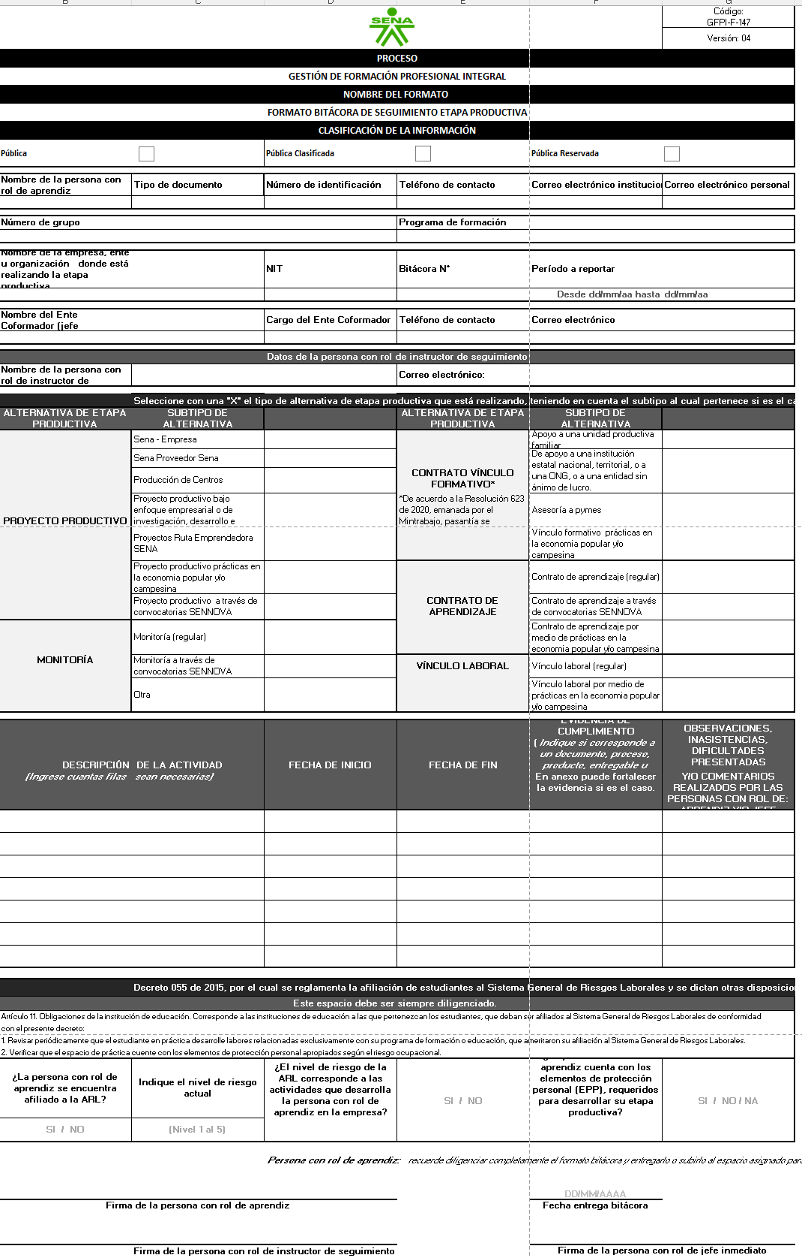
FORMATO DE BITACORA

Slide 7

ASPECTOS IMPORTANTES EN EL DESARROLLO DE LA ETAPA PRACTICA

Slide 8

Presentación Personal
Una persona que luce impecable será bien recibida en cualquier lugar.
La primera impresión está dada por su presentación personal.
La presentación personal del aprendiz SENA es tan importante, no solo se esta preparando desde ahora para una vida laboral intachable, también, deja en alto el buen nombre de la institución.
Carta de solicitud de ejecución etapa productiva (modelo establecido BLOG CSF)
Soporte de Cámara de Comercio y RUT de la Empresa únicamente para pasantía y Apoyo a una unidad Productiva Familiar
Formato de verificación de alternativa etapa productiva coordinación académica
Formato de verificación de alternativa etapa productiva coordinación académica
Formato de verificación de alternativa etapa productiva coordinación académica

Slide 9

Puntualidad y Responsabilidad
La puntualidad es la disciplina de estar a tiempo para cumplir nuestras compromisos y obligaciones en los diferentes contextos laborales, sociales y personales, se asocia a la responsabilidad que asumimos.
Nuestra palabra genera valor, es la garantía para contar con nuestra presencia en el momento justo, preciso y necesario.
Carta de solicitud de ejecución etapa productiva (modelo establecido BLOG CSF)
Carta de solicitud de ejecución etapa productiva (modelo establecido BLOG CSF)
Soporte de Cámara de Comercio y RUT de la Empresa únicamente para pasantía y Apoyo a una unidad Productiva Familiar
Formato de verificación de alternativa etapa productiva coordinación académica
Formato de verificación de alternativa etapa productiva coordinación académica
Formato de verificación de alternativa etapa productiva coordinación académica

Slide 10

Disposición y Actitud
La buena disposición, simpatía, amabilidad, cordialidad y autocontrol son esenciales en el proceso.
Carta de solicitud de ejecución etapa productiva (modelo establecido BLOG CSF)
Carta de solicitud de ejecución etapa productiva (modelo establecido BLOG CSF)
Soporte de Cámara de Comercio y RUT de la Empresa únicamente para pasantía y Apoyo a una unidad Productiva Familiar
Formato de verificación de alternativa etapa productiva coordinación académica
Formato de verificación de alternativa etapa productiva coordinación académica
Formato de verificación de alternativa etapa productiva coordinación académica

Slide 11

Respeto y Confianza
El respeto incrementa la credibilidad, fomenta la confianza de los compañeros, facilita la rápida solución de problemas, genera la productividad y es la base de la sana convivencia.
Carta de solicitud de ejecución etapa productiva (modelo establecido BLOG CSF)
Carta de solicitud de ejecución etapa productiva (modelo establecido BLOG CSF)
Soporte de Cámara de Comercio y RUT de la Empresa únicamente para pasantía y Apoyo a una unidad Productiva Familiar
Formato de verificación de alternativa etapa productiva coordinación académica
Formato de verificación de alternativa etapa productiva coordinación académica
Formato de verificación de alternativa etapa productiva coordinación académica

Slide 12

Trabajo en Equipo
Carta de solicitud de ejecución etapa productiva (modelo establecido BLOG CSF)
El trabajo en equipo fomenta cumplimiento de objetivos, integra la participación, proactividad y fortalecimiento de las habilidades y destrezas en el desarrollo de la etapa practica.
Carta de solicitud de ejecución etapa productiva (modelo establecido BLOG CSF)
Soporte de Cámara de Comercio y RUT de la Empresa únicamente para pasantía y Apoyo a una unidad Productiva Familiar
Formato de verificación de alternativa etapa productiva coordinación académica
Formato de verificación de alternativa etapa productiva coordinación académica
Formato de verificación de alternativa etapa productiva coordinación académica

Slide 13
Seguimiento a la Etapa Practica (1)
Carta de solicitud de ejecución etapa productiva (modelo establecido BLOG CSF)
Lista asistencia Visita
El seguimiento a la etapa productiva es obligatorio y se realizará de manera virtual y presencial, una vez cumplida la fase de etapa lectiva.
Finalizada la etapa practica para el trámite del título académico, se exigen las evidencias del proceso.
Carta de solicitud de ejecución etapa productiva (modelo establecido BLOG CSF)
Bitácoras
Soporte de Cámara de Comercio y RUT de la Empresa únicamente para pasantía y Apoyo a una unidad Productiva Familiar
Formato de verificación de alternativa etapa productiva coordinación académica
Formato de verificación de alternativa etapa productiva coordinación académica
Formato de verificación de alternativa etapa productiva coordinación académica
Formatos F023
Plataforma Zajuna o correo electrónico

Slide 14

Seguimiento a la Etapa Practica (2)
Carta de solicitud de ejecución etapa productiva (modelo establecido BLOG CSF)
Carta de solicitud de ejecución etapa productiva (modelo establecido BLOG CSF)
Recuerde que no esta permitido renunciar unilateralmente al Contrato de Aprendizaje.
Antes de tomar alguna decisión consulte con las personas encargadas.
Recuerde que con tres fallas consecutivas sin justa causa, se cancela el registro de matricula.
El Reglamento del Aprendiz Acuerdo 007 de 2012- Acuerdo 009 de 2024 en el Blog CSF, consulta continua.
Soporte de Cámara de Comercio y RUT de la Empresa únicamente para pasantía y Apoyo a una unidad Productiva Familiar
Formato de verificación de alternativa etapa productiva coordinación académica
Formato de verificación de alternativa etapa productiva coordinación académica
Formato de verificación de alternativa etapa productiva coordinación académica

Slide 15


